Slide 1
Dog With You
구디아카데미
반려동물과 함께 하는 여행추천 싸이트
TEAM 구디의봄
김유경, 국하현, 조병철, 김민재

Slide 2
목차
01. 프로젝트 개요
02. 주제 선정 이유
03. 프로젝트 팀 구성과 역할
04. 프로젝트 수행 절차
05. 프로젝트 수행 결과
06. 자체 평가 의견

Slide 3
01
프로젝트 개요

Slide 4
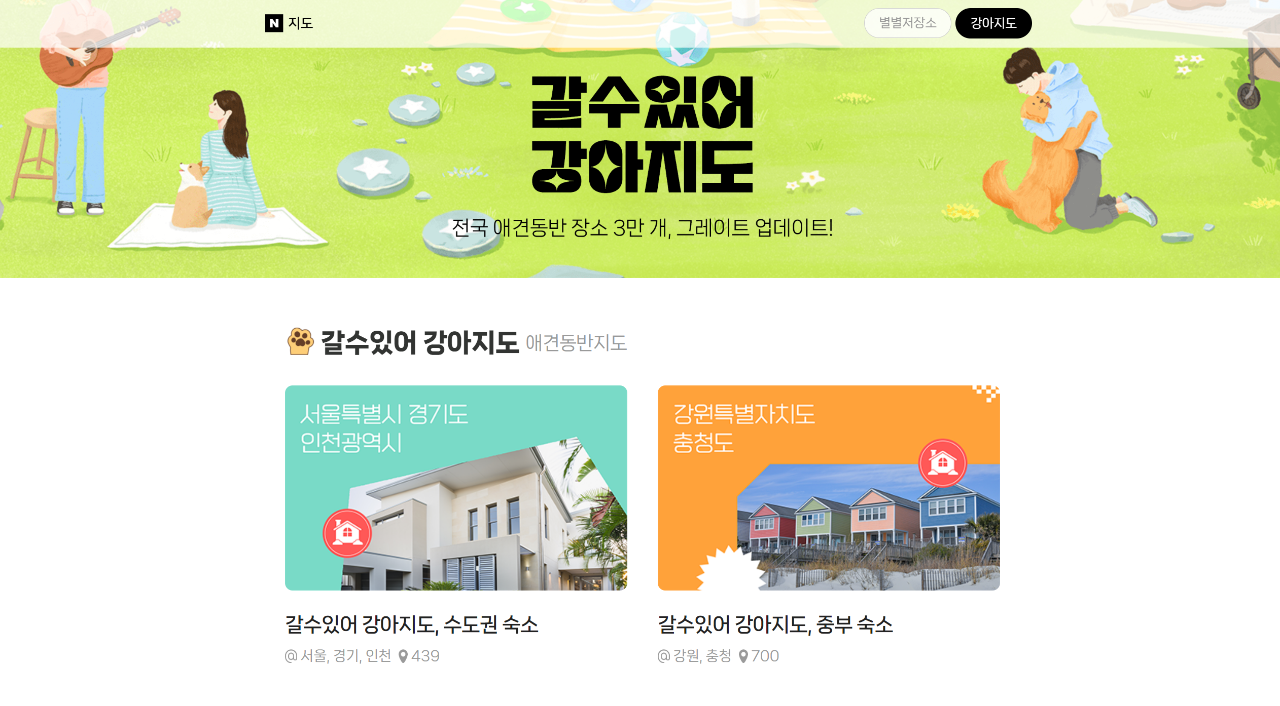
01
프로젝트 개요
참고할 사이트 예시)
고정 레이아웃
카테고리
로고 부착
메인화면 스타일

Slide 5
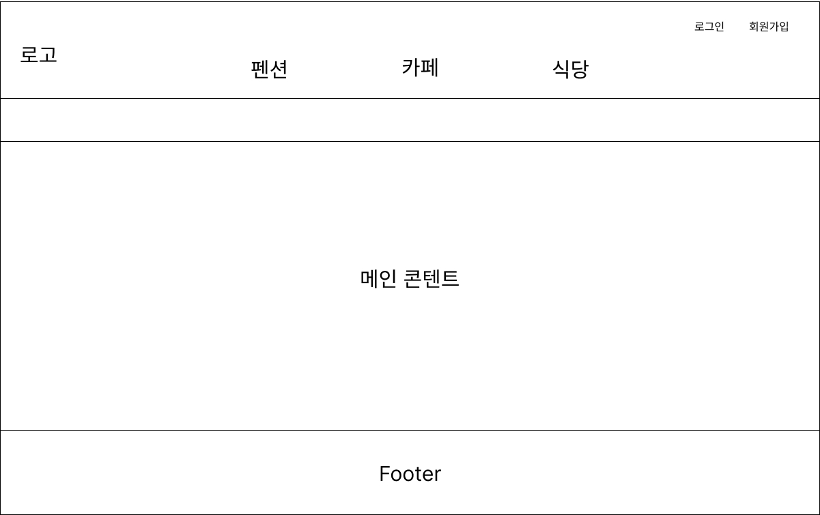
01
프로젝트 개요
화면 구상)
로그인
회원가입
Header
고정메뉴바
ㅊ
카테고리
메인화면
FOOTER

Slide 6

02
주제 선정 이유
반려동물 시장규모
고양이
22.9%
출처 : 농림축산식품부
개77.5%
2015
2017
2019
2020
2017(E)
[소년중앙] 반려가구 552만 시대, 사람과 동물이 함께 행복하려면(2024.02.13) [출처:중앙일보]
- https://www.joongang.co.kr/article/25226870
[반려동물인구 1500만시대 '장삿법''] 댕댕이' 잡아야 손님 모인다(2024.03.19) [출처:내일신문]
- https://m.naeil.com/news/read/504724

Slide 7
02
주제 선정 이유
1인가구, 딩크족 등이 증가하면서 반려동물을 키우는 사람들이 꾸준히 증가하고 있다. 반려가구 1천만 시대라는 말이 나올정도로 반려동물과 관련된 시장도 지속적으로 성장하고 있는 추세다.(대본)말로 발표하기

Slide 8
03
프로젝트 팀 구성과역할
국하현
ㅈㅇ
ㅈㅇ
ㅈㅇ
국하현
ㅈㅇ
ㅈㅇ
ㅈㅇ
팀장
팀장
김유경
김유경
팀원
팀원
조병철
조병철
팀원
팀원
김민재
김민재
팀원
팀원

Slide 9


구디의 봄
이 페이지는 일부러 삭제안했슴다 혹시몰라서
팀원소개
모토: 성공하면 IT 실패하면 IC
국하현 [팀장]
김유경 [팀원]
김민재 [팀원]
조병철 [팀원]

Slide 10
04
프로젝트 수행 절차

Slide 11
04
프로젝트 수행 절차 및 방법
활용장비 및 재료

Slide 12
05
프로젝트 수행 결과

Slide 13
06
자체 평가 의견

